Slide 1

Формирование личностных
универсальных учебных действий в начальной школе
Шамаева Ольга Радионовна
учитель начальных классов
МБОУ «Средняя школа №3»

Slide 2

Что же понимается под личностными универсальными действиями?
ЛУУД- это система действий самого ребёнка, которая способствует его развитию и самосовершенствованию, это:
- положительное отношение к учению,
-готовность преодолевать школьные затруднения,
-интерес к изучаемым предметам,
-стремление к соблюдению морально-этических норм, к пониманию других людей,
-осознание ответственности за себя и свои действия,
-этические чувства.

Slide 3

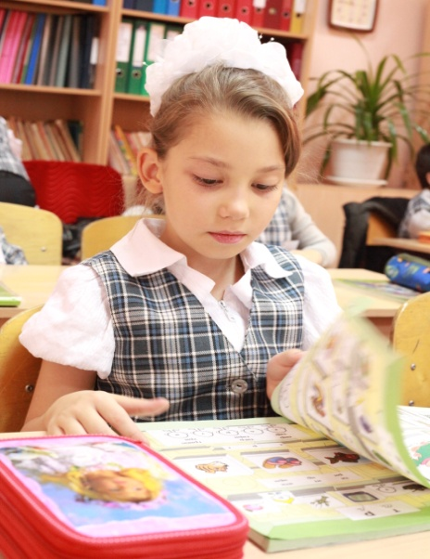
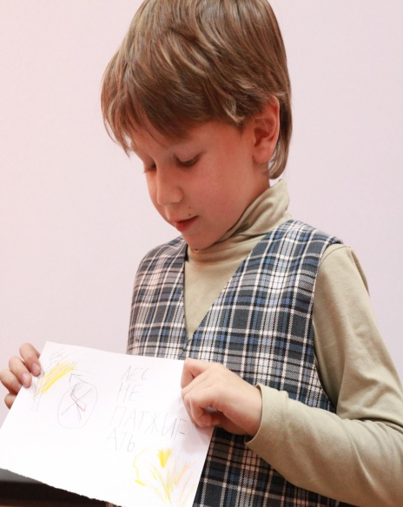
Личностные универсальные учебные действия обеспечивают ценностно-смысловую ориентацию учащихся (умение соотносить поступки и события с принятыми этическими принципами, знание моральных норм и умение выделить нравственный аспект поведения) и ориентацию в социальных ролях и межличностных отношениях. Применительно к учебной деятельности следует выделить три вида действий:

Slide 4
Личностные универсальные учебные действия
Действия
самоопределения
Действия нравственно-этического оценивания
Действия смыслообразования
1.Положительные нравственные качества;
2.Адекватное оценивание чужих поступков
1.Личностное ( самопознание, самооценка, идентичность)
2.Профессиональное
3.Жизненное
1.Сформированная учебная мотивация
2.Осознанность учения и личная ответственность
3.Адекватное реагирование на трудности

Slide 5
Самопознание и самоопределение
Формирование основ гражданской идентичности личности
формирование чувства сопричастности и гордости за свою Родину, народ и историю, осознание ответственности человека за благосостояние общества;
формирование основ гражданской идентичности личности,
- осознание этнической принадлежности и культурной идентичности на основе осознания «Я» как гражданина России;
2. Формирование картины мира как порождения трудовой предметно-преобразующей деятельности человека
- ознакомление с миром профессий, их социальной значимостью и содержанием;
3. Развитие Я-концепции и самооценки личности
- формирование адекватной позитивной осознанной самооценки и самоопринятия.

Slide 6

Для определения внутренней позиции школьника (УУД- самоопределение) можно использовать методику «Беседа о школе» (модифицированный вариант Д.Б.Эльконина, А.Л.Венгера).
Для определения уровня самооценки (когнитивный компонент) можно предложить методику «Кто Я?» (регулятивный компонент) методику «Хороший ученик».
Для выявления осознанности своих возможностей в учении (самоопределение) используется методика каузальной атрибуции успеха/неуспеха.

Slide 7

Смыслообразование
Формирование ценностных ориентиров и смыслов учебной деятельности на основе
-развития познавательных интересов, учебных мотивов;
- формирования мотивов достижения и социального признания;
- мотива, реализующего потребность в социально значимой и социально оцениваемой деятельности.

Slide 8
Для диагностики мотивации учебной деятельности (смыслообразование) используются:
методика «Незавершенная сказка»,
«Беседа о школе» (модифицированный вариант Д.Б.Эльконина)
опросник мотивации.

Slide 9
Ценностно- нравственная ориентация
формирование образа мира как единого и целостного при разнообразии культур, национальностей, религий, отказ от деления на «своих» и «чужих», уважение истории и культуры всех народов, развитие толерантности;
ориентация в нравственном содержании и смысле поступков, как собственных, так и окружающих людей, развитие этических чувств - стыда, вины, совести - как регуляторов морального поведения;
знание основных моральных норм (справедливого распределения, взаимопомощи, правдивости, честности, ответственности)
выделение нравственного содержания поступков на основе различения конвенциональных, персональных и моральных норм;
- формирование моральной самооценки;

Slide 10
- развитие доброжелательности, доверия и внимательности к людям, готовности к сотрудничеству и дружбе, оказанию помощи тем, кто в ней нуждается;
- развитие эмпатии и сопереживания, эмоционально-нравственной отзывчивости на основе развития способности к восприятию чувств других людей и экспрессии эмоций;
- формирование установки на здоровый и безопасный образ жизни, нетерпимости и умения противодействовать действиям и влияниям, представляющим угрозу жизни, здоровью и безопасности личности и общества в пределах своих возможностей;
формирование чувства прекрасного и эстетических чувств на основе знакомства с мировой и отечественной художественной культурой.

Slide 11

ЛУУД нравственно-этической направленности обеспечивают развитие таких качеств личности, как:
-способность соотносить свои поступки с общепринятыми этическими и моральными нормами;
- способность оценивать свое поведение и поступки;
- понимание основных моральных норм: взаимопомощи, правдивости, честности, ответственности;
-нравственно – эмоциональной отзывчивости на основе способности к восприятию чувств других людей;
-установки на здоровый и безопасный образ жизни.

Slide 12


Смысловые акценты личностных УУД | Русский язык | Литературное чтение | Математика | Окружающий мир
 | жизненное самоопреде-ление | нравственно-этическая ориентация, самопознание, смыслоопреде-ление | смыслообра-зование | нравственно-этическая ориентация

Slide 13

Образовательные технологии, применяемые для развития ЛУУД

Slide 14

Образовательные технологии,
применяемые в развитии ЛУУД
Технология проблемного диалога.
Технология проектной деятельности.
ИКТ технологии.
Технология ситуативного обучения.
Технология продуктивного чтения.
Технология уровней дифференциации.

Slide 15

Приёмы , используемые для формирования личностных
универсальных учебных действий
«Строим тёплое солнышко из лучиков любви над нашим городом»
Мини - исследование «Цветы Любви»
(- Беседа «Что такое любовь?»
-Чтение «Сказки о ветре»
-Игра «Фея Любви»
-Беседа о сердце
-Практическая работа: Рисунок «Цветы любви»
-Выставка работ)
Волшебная радуга
Игра «Красный, желтый, голубой».
.
Игра «Дары радуги
Составление рассказа о себе «Я – старательный
ученик».

Slide 16

Использование таких приёмов в процессе проектно-исследовательской деятельности направлено на развитие индивидуальности личности, раскрытие интеллектуальных и творческих способностей детей, формирует такие личностные УУД, как:
адекватная самооценка;
испытывая чувство радости узнавания нового, чувство гордости за самого себя, подав ценную идею, младший
школьник ощущает возросшую уверенность в себе, что, в
свою очередь, подкрепляет его позитивное отношение к
самому себе;
формируется мотивационная основа учебной деятельности;
вырабатывается внутренняя позиция школьника на уровне
положительного отношения к школе.
.

Slide 17
Таким образом, в сфере личностных универсальных учебных действий у выпускника начальной школы будут сформированы:
внутренняя позиция школьника ;
широкая мотивационная основа учебной деятельности;
учебно-познавательный интерес к новому учебному материалу и способам решения новой задачи;
ориентация на понимание причин успеха в учебной деятельности, в том числе на самоанализ и самоконтроль результата;
способность к самооценке на основе критериев успешности учебной деятельности;
основы гражданской идентичности;
знание основных моральных норм и ориентация на их выполнение;
развитие этических чувств — стыда, вины, совести как регуляторов морального поведения;
эмпатия как понимание чувств других людей и сопереживание им;
установка на здоровый образ жизни;
основы экологической культуры;
чувство прекрасного и эстетические чувства на основе знакомства с мировой и отечественной художественной культурой.

Slide 18
Любые действия должны быть осмысленными. Это относится прежде всего к тому, кто требует действия от других.
Развитие внутренней мотивации – это движение вверх.
Задачи, которые мы ставим перед ребёнком, должны быть не только понятны, но и внутренне приятны ему, т.е они должны быть значимыыы для него.

Slide 19

Спасибо
за внимание!

